Slide 1
人工智能(AI)及机器学习简介
陈松灿(Songcan Chen)
南京航空航天大学计算机科学与技术学院
s.chen@nuaa.edu.cn
http://parnec.nuaa.edu.cn
2018-04-12

Slide 2
提 纲
Part 1
AI简史和技术、局限和挑战等
Part 2
机器学习简介

Slide 3
Part 1
AI简史及其范畴
AI的重要技术
AI的局限、研究领域、挑战
我国新一代AI目标
我国部分AI状况
牛津报告

Slide 4
AI简史及其范畴
从现象到内涵
简史及其范畴

Slide 5
从现象到内涵

Slide 6
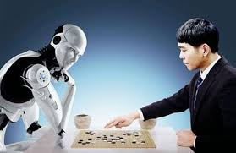
博弈: AlphaGo
以大比分战胜围棋世界冠军李世石
AlphaGo基于人类的3000万多棋局训练
技术：
深度学习+
蒙特卡洛搜索（MCTS）
结合了人类经验，但也
产生了意外的棋局
说明人类经验由于空间大小或定势限制，往往收敛于局部最优而未发现，而机器学习恰好突破了此限制 ==》突破限制的下一个例Alpha Zero

Slide 7
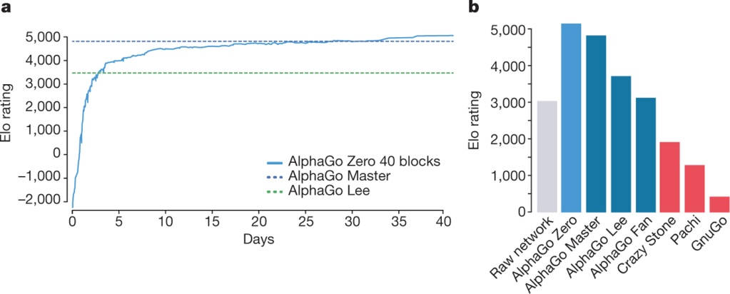
博弈: AlphaGo Zero
技术：
深度学习(启发函数等)
+MCTS
+从零自学
无人类经验辅助
从零开始，基于围棋基本规则自学，机器自学不足 40 天，即超越了前版 AlphaGo Master (几个月前，曾以 60 : 0 战胜了当今几乎所有人类围棋高手。
D Silver et al. Nature 550, 354–359 (2017) doi:10.1038/nature24270

Slide 8
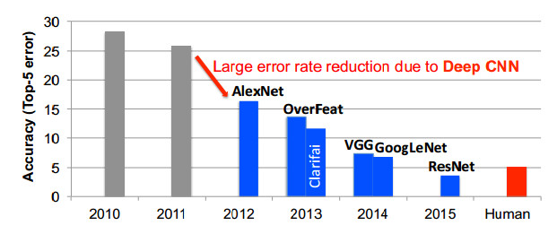
图像识别
在限定图像类别的识别任务中达到甚至超越了人类水平
技术：深度学习
ImageNet竞赛于2017年终止（感知层面），开始转向认知层面对象关系的理解

Slide 9
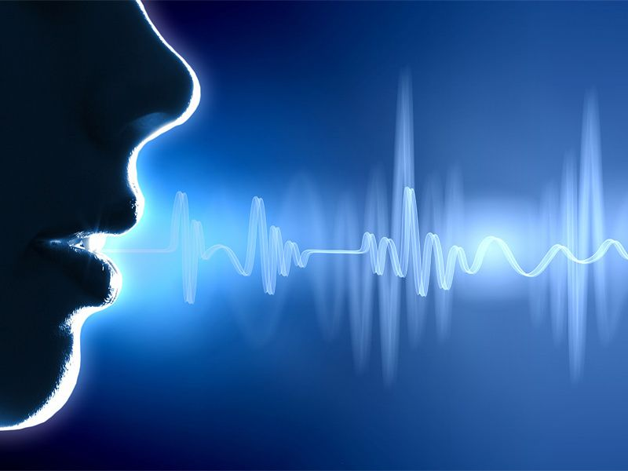
语音识别
微软实现历史性突破：2016年10月，其语音识别系统在日常对话数据集上，达到了5.9%的错误率，首次取得与人类识别方法相当的精度
从HMM占优的技术 ==》深度学习

Slide 10
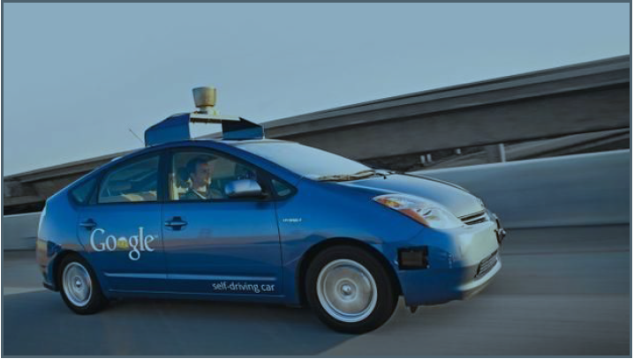
无人驾驶(车辆/无人机)
Google无人驾驶(车辆/无人机)(技术：深度学习+强化学习)

Slide 11

医学诊断
IBM的Watson机器(技术:机器学习+结构化知识)

Slide 12
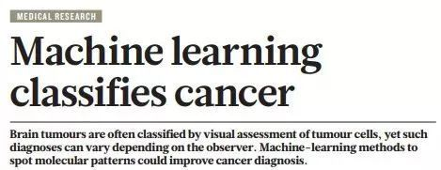
脑瘤诊断(nature)
一个超级AI系统，采用机器学习方法基于肿瘤组织DNA的甲基化数据，能准确区分近100种不同的中枢神经系统肿瘤。还能自学成才，发现一些临床指南中没包含的新分类。
http://www.sohu.com/a/225818277_651994

Slide 13
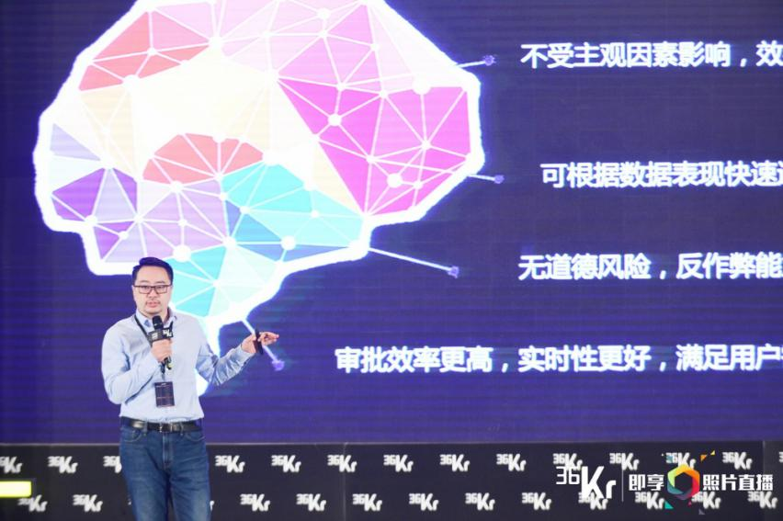
金融工程
诸多机器学习技术：监控、欺诈检测等

Slide 14
当下的成功可归因于
大数据 (感知/存储)
大模型 (深度网络/机器学习发展)
大计算 (计算能力或算力)
总结为“大数据、小任务范式[朱松纯]”
朱松纯，浅谈人工智能：现状、任务、构架与统一。https://mp.weixin.qq.com/s/-wSYLu-XvOrsST8_KEUa-Q

Slide 15
然而罗马不是一天建成的！
AI简史

Slide 16
入手？
尝试模仿人类某些智能

Slide 17
人类智能范畴-1：粗分
感知 (Perception)
认知 (Cognition)
演化 (Evolution)

Slide 18
人类智能范畴-2：细分
逻辑推理等能力
语言能力
图像/图形的感知能力
认知能力
空间能力
音乐感知的能力
肢体的控制能力
人际关系的能力
自然探索的能力

Slide 19
AI的定义

Slide 20
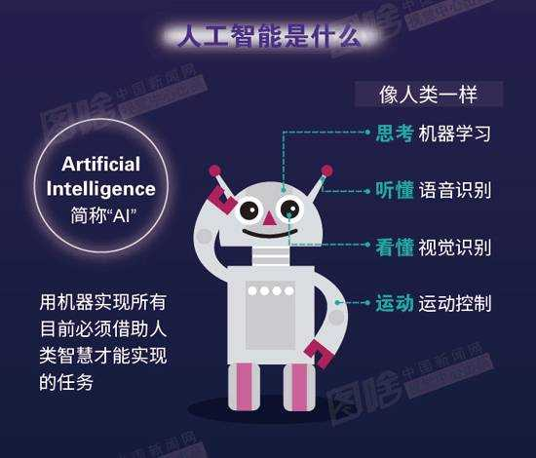
AI(N种)
相比人类智能，目前AI仅在3个方面有所表现
[知乎]

Slide 21
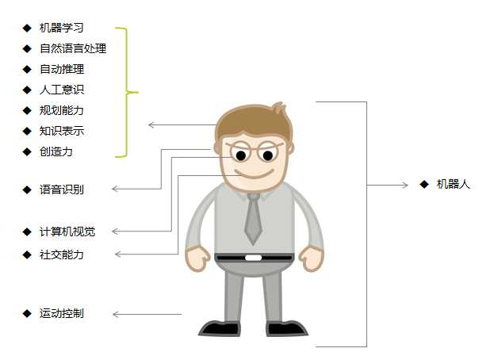
AI简史-理想机器人(与人类媲美)
[知乎]

Slide 22
AI---实际始于60年前 …
（由一场达特茅斯讨论会引发）

Slide 23
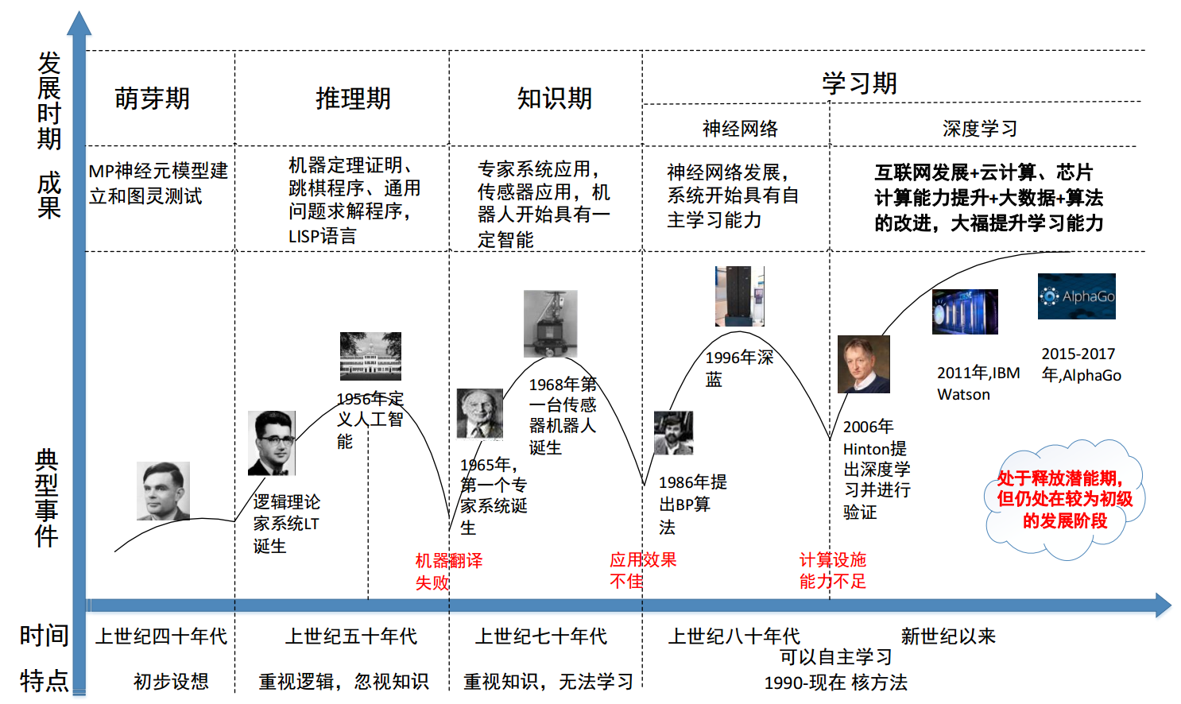
发展历程
其他划分法：逻辑学派(符号主义), 仿生学派(连接主义), 控制学派(行为主义)
改自徐宝贵的“拥抱人工智能2.0新时代”

Slide 24

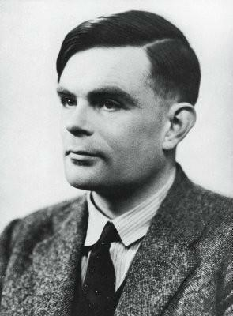
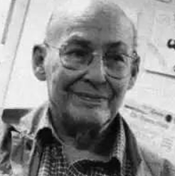
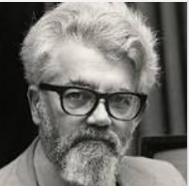
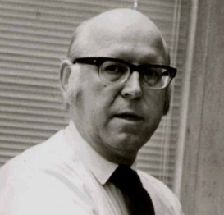
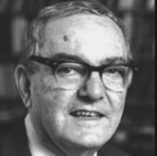
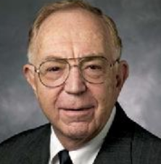
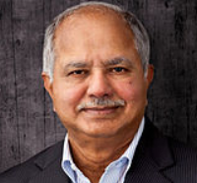
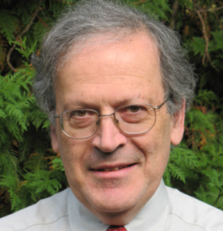
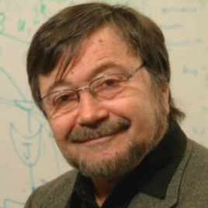
引路人（图灵奖得主）
1969 1971 1975 1975
Marvin Minsky John McCarthy Allen Newell Herbert Simon
人工智能
人工智能
人工智能，认知心理学和表处理
1994 1994 2010 2011
Alan Turing
（1912-1954.6.7）
计算机科学/AI之父
图灵机/图灵测试
E. Feigenbaum Raj Reddy Leslie Valiant Judea Pearl
6次8人获奖,占比 8/65!
大规模人工智能系统
计算学习理论
贝叶斯网络/因果推理

Slide 25
AI的三种形态
（基本决定了AI路走向）

Slide 26
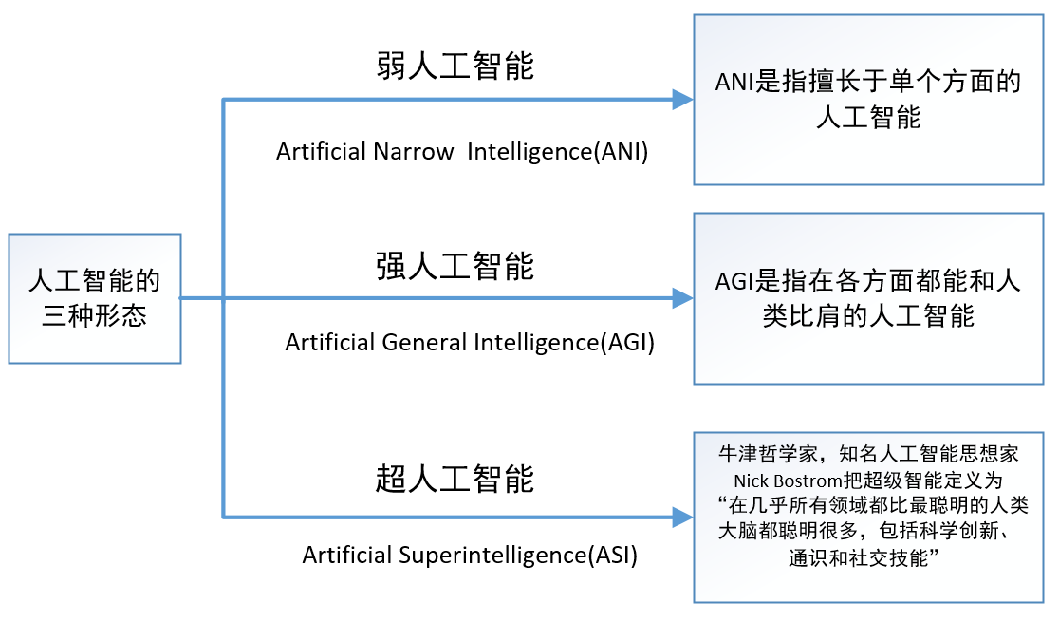
目前关注点：弱AI

Slide 27
AI目前的重要技术

Slide 28
机器学习（ML），为何？
回顾历程: 逻辑推理➔知识工程➔机器学习(AI的核心)
推理 | 把逻辑推理能力赋予机器。代表成果如图灵奖得主西蒙和纽厄尔研制的“逻辑理论家”程序，证明了逻辑学家罗素和怀特海所著《数学原理》中的全部定理，10年比2月！
知识 | 把知识总结后教给机器。代表成果如图灵奖得主、被称为知识工程之父的爱德华·费根鲍姆的“专家系统”。
学习 | 知识表示很难➔让机器能学➔“利用经验改善系统自身的能力”。 经验：以数据形式出现➔数据分析➔方法：机器学习 内容：监督学习、半监督学习、无监督学习、强化学习、深度学习等

Slide 29
人工智能领域及其应用（NSFCF06）

Slide 30
人工智能领域及其应用（NSFCF06）
F0601 人工智能基础
F0602 机器学习
F0603 机器感知与模式识别
F0604 自然语言处理
F0605 知识表示与处理
F0606 智能系统与应用
F0607 认知与神经科学启发的人工智能

Slide 31
F0601 人工智能基础
F060101 机器智能基础理论与方法
F060102 逻辑推理与搜索
F060103 定理证明与近似推理
F060104 复杂任务规划与决策
F060105 自然计算基础理论
F060106 神经网络理论与方法
F060107 计算智能新理论与新方法
F060108 不确定性人工智能
F060109 机器智能测试模型
F060110 人工智能中的博弈理论与方法

Slide 32
F0602 机器学习
F060201 机器学习基础理论与方法
F060202 监督学习
F060203 弱监督学习
F060204 无监督学习
F060205 统计学习
F060206 集成学习
F060207 强化学习
F060208 深度学习理论与方法

Slide 33
F0603 机器感知与模式识
F060301 模式识别基础理论与方法
F060302 图像识别与理解
F060303 视频分析与理解
F060304 多模态感知与情景计算
F060305 文字、文本与图形识别
F060306 语音识别、合成与理解
F060307 目标检测、跟踪与识别
F060308 生物特征识别
F060309 智能人机交互

Slide 34
F0604 自然语言处理
F060401 自然语言处理基础理论与方法
F060402 自然语言认知、理解与推理
F060403 自然语言生成与写作
F060404 机器翻译
F060405 文本检索、挖掘与信息抽取
F060406 人机对话与问答
F060407 情感计算
F060408 社会媒体处理与跨媒体分析

Slide 35
F0605 知识表示与处理
F060501 知识表示与处理的基础理论与方法
F060502 知识表示与自动推理
F060503 知识工程与专家系统
F060504 知识发现与数据挖掘
F060505 知识获取与知识图谱
F060506 知识演化与因果发现
F060507 分布式知识处理

Slide 36
F0606 智能系统与应用
F060601 人工智能器件、芯片及系统结构
F060602 人工智能开发工具与基础平台
F060603 自主无人系统
F060604 进化与演化系统
F060605 群体智能与多智能体系统
F060606 人机混合智能
F060607 人机协同学习
F060608 智能系统评测
F060609 新型智能技术及应用
F060610 安全、可信智能系统构建的基本方法
F060611 交叉学科中的人工智能问题

Slide 37
F0607 认知与神经科学启发的人工智能
F060701 基于认知机理的计算模型及应用
F060702 脑认知的注意、学习与记忆机制的建模与计算
F060703 视听觉感知模型
F060704 神经信息编码与解码
F060705 神经系统建模与分析
F060706 神经形态工程
F060707 类脑芯片
F060708 类脑计算
F060709 脑机接口与神经工程

Slide 38
当前AI的局限、趋势和挑战

Slide 39
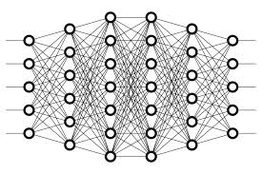
目前AI成功的应用主要在感知领域
语音识别，图像/人脸识别等，更接近“动物智能”
如针对深度学习(DL-大数据&小任务范式):
需标注大量数据, 代价高昂
训练深层模型，步履维艰
分布式计算，左右为难
调参黑科技，难言之隐
黑箱算法，不明就里
个体智能，南辕北辙
…
[摘自 MSRA 刘铁岩 PPT]
DL需拓展现有的BP学习框架
如 gcForest/Deep Forest[周志华等]和 Capsule [Hinton等] 新思路！
➔

Slide 40
当前AI共同面临的挑战(基础部分)
安全的AI [Thomas Dietterich, AAAI前主席]
包括: 不确定性问题(对变化环境的适应性), 不可解释性问题（为何如此决策等）
小数据、大任务范式 * [朱松纯](用大量任务而非大量数据塑造智能系统和模型)
物理/社会常识缺乏(如场景理解/语义理解和对话/人机自治交互)
认知问题
知识表示（如对常识Common Sense）、运用、理解
数据共享/隐私保护问题
……
* 2017年10月26日，《Science》上刊发了一项最新研究：通过了对基于网络文本验证全自动区分计算机和人类的图灵测试。其中提出了一种新型生成式组合模型 (RCN-递归皮层网络)，使用小样本学习，在CAPTCHA上获得突破。

Slide 41
技术层面： 四大趋势==》九大挑战
贲可荣——人工智能技术及其应用进展PPT

Slide 42
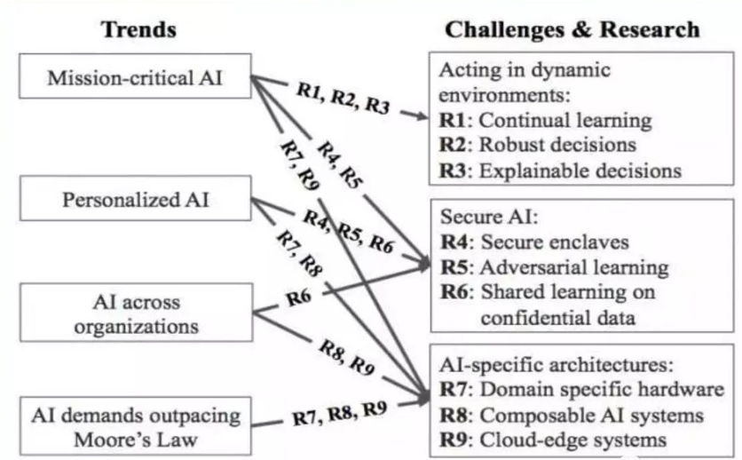

Slide 43
1. Acting in Dynamic environments
R1.连续或终身学习(Continual/Lifelong learning)
平行世界: 提供强化学习充分挖掘平行世界，提供毫秒级、异构硬件和拥有严格截至时间的系统。
唯快不破: 有效模拟现实环境，随着环境连续，不可预测的变化，但是跑的比环境还快！
R2.鲁棒决策(Robust decisions)
蝴蝶效应: 构建微粒度系统以自动跟踪捕捉不同来源的噪声。
信念区间: 构建稳定信念区间的决策系统， 尤其面对未知数据
R3.可解释的决策(Explainable decisions)
增强交互: 可交互追踪 ,再现各种分析和决策。
溯源归因: 可推理引发源。

Slide 44
2. Secure AI
R4.安全的飞地(Secure enclaves)
区分保密的AI代码和开放的AI代码来构建拥有安全飞地的AI系统
R5.对抗学习(Adversarial Learning)
不管训练或是预测阶段都要拥有区分敌对虚假输入,并在跟踪和消除欺诈后，重新决策
R6.机密数据的共享学习(Shared learning on confidential data)
跨数据源的学习，但不可泄密，即隐私保护学习或数据挖掘；激励保密机构开放数据的动因

Slide 45
3. AI-Specific Architectures
R7.领域专用硬件(Domain specific hardware)
提供专用硬件提高效率, 降低能耗, 提供软件兼容的各种专用硬件
R8.可组合的AI系统(Composable AI systems)
开发各种AI库, 模块库, 简化AI系统开发
R9.云边缘系统(Cloud-edge systems)
增强边缘系统对数据的智能获取能力。
使云走向计算集中型以生成高质量决策
AI发展体系(产业)

Slide 46
我国的AI目标

Slide 47
我国的AI目标(战略层面)
国务院三步走战略目标：《新一代AI发展规划》
第一步，到 2020 年
AI总体技术和应用与世界先进水平同步，
AI产业 成为新的重要经济增长点、技术应用成为改善民生的新途径，有力支撑进入创新型国家行列和实现全面建成小康社会的奋斗目标 。
第二步，到 2025 年
AI基础理论实现重大突破，部分技术与应用达到世界领先水平

Slide 48
我国的AI目标(战略层面)
第三步，到 2030 年
AI理论、 技术与应用
总体达到世界领先水平，成为世界主要AI创新中心，智能经济、智能社会取得明显成效,为跻身创新型国家前列和经济强国奠定重要基础。

Slide 49
我国的AI目标(战术层面 AI2.0)
新一代AI发展规划的5个关键技术/重点方向
大数据智能
跨媒体智能
自主智能
混合增强智能
群体智能
实现的智能机器最终需拥有
自主的感知、认知、决策、学习、执行和社会协作能力，符合人类情感、伦理与道德观念

Slide 50
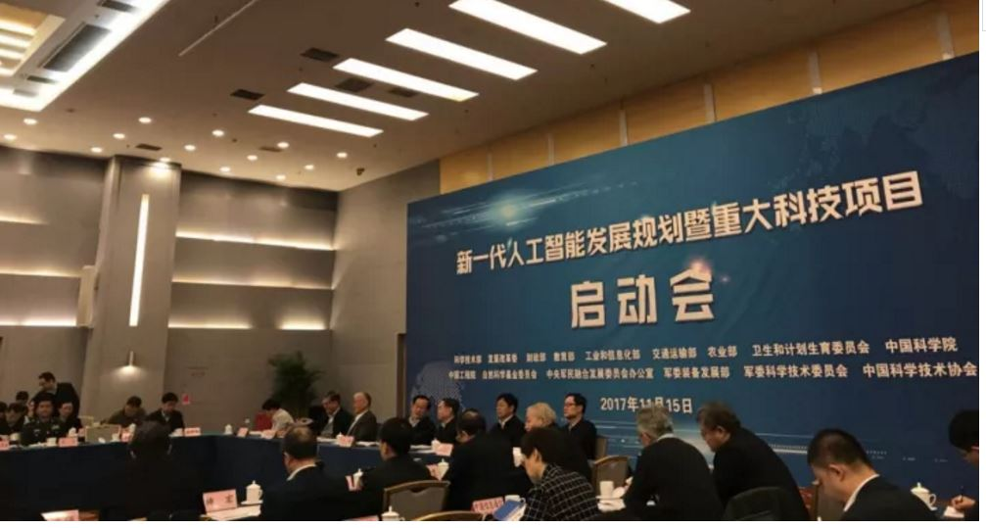
新一代AI发展规划暨重大科技项目启动
4个开放创新平台(2017-11-15)
① 自动驾驶 依托百度公司建设
② 城市大脑 依托阿里云公司建设
③ 医疗影像 依托腾讯公司建设
④ 智能语音 依托科大讯飞公司建设
https://mp.weixin.qq.com/s/TJZTwY22y9Wx_5mwNUYA1A

Slide 51
部分AI状况: 人才状况
目前AI人才市场：全球稀缺，供不应求！
需更大规模的投入基础教育和研究，当下AI仍是非常新的领域，如 果不对上游的教育和研究，加大力度支持的话，不管从人才的角度，还是从整个领域的角度，会出现一个危机，把企业界和学术界结合在一起，大家共同努力，共同培养更多的AI人才。
[斯坦福大学，Google云计算实验室首席 李飞飞教授]
有多少“智能人工”就有多少“人工智能”。
[南京大学 周志华教授]

Slide 52
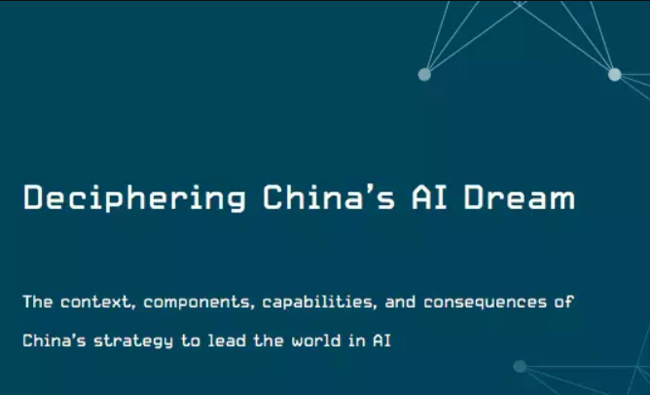
【牛津报告】《解码中国AI梦》
考察了中国AI的战略和背景，综合硬件、数据、人才、算法和产业等核心驱动力，提出“国家AI潜力指数”，对比中美后发现中国当前AI实力约为美国的一半（17：33），除了数据，在其他方面均处于落后水平。
https://mp.weixin.qq.com/s/FMuCSFOh4eyBDFXxqnUUiQ

Slide 53
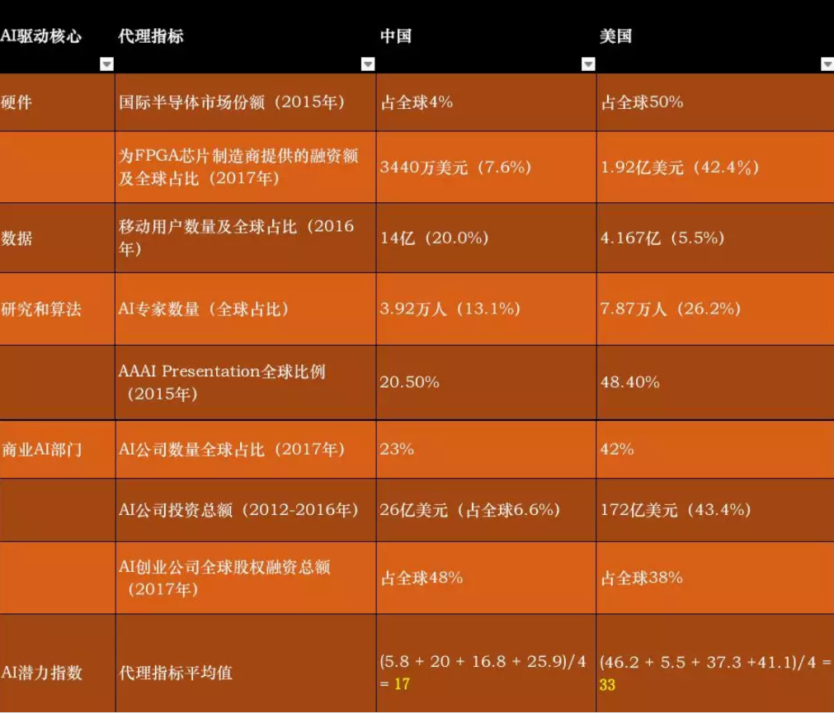
牛津报告

Slide 54
机器学习简介-part 2

Slide 55
概念
学习系统
学习方法
学习过程
建模和模型选择
表示学习
结束语

Slide 56
概念：何为机器学习
（通俗定义）
任何通过数据训练的学习算法的相关研究都属于机器学习
经典ML算法:
K-线性回归（Linear Regression) ；
K-均值聚类方法（K-means);
主成分分析(Principal Component Analysis-PCA）;
决策树（Decision Trees)和随机森林（Random Forest）;
支持向量机（Support Vector Machines）;
人工神经网络（Artificial Neural Networks）

Slide 57
正式些的定义
利用经验改善系统自身的性能！
更具体点是：
学习是一个蕴含特定目的的知识获取过程，其内部表现为新知识的不断建立和修正，而外部则表现为性能改善。
经验(数据和常识)，在此更多指的是数据，即从数据中总结规律用于将来的预测
具体如何学习--- 视数据包含的信息相应学习

Slide 58
学习系统

Slide 59
系统涉及
数据层面
模型层面
学习层面

Slide 60
数据层面
静态与动态（如照片与视频等）
小数据与大数据 (如异常&正常+类不平衡/代价敏感
同质与异质 （如实数型与符号&实数的混合等）
单态与多态 （如仅图像与声音&图像等）
小类数与大类数(如性别与个体识别)
缺失&带噪数据
高维数据&非数值数据（如串、图等）
…………

Slide 61
模型及学习层面
模型层面：
形式：线性/非线性等
体系：浅/深度/递归等模型
学习层面：
经典学习方法
现代学习方法
两者混合

Slide 62
学习方法

Slide 63
学习方法
机械学习
归纳学习
类比学习
解释学习
决策树&森林
贝叶斯分类器
聚类

Slide 64
现代学习方法(机器学习)
F060201 机器学习基础理论与方法
F060202 监督学习
F060203 弱监督学习
F060204 无监督学习
F060205 统计学习
F060206 集成学习
F060207 强化学习
F060208 深度学习理论与方法

Slide 65
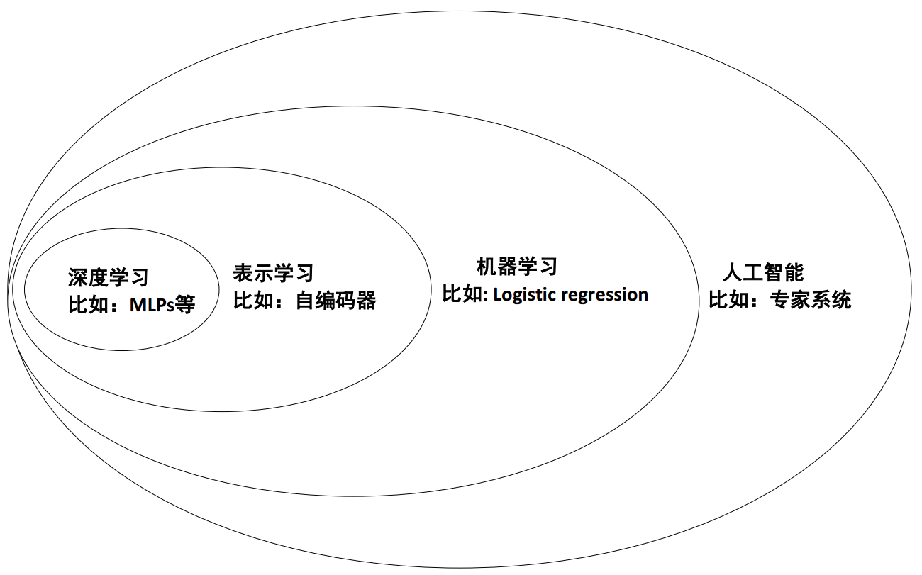
学习方法关系图
[1] Ian Goodfellow etal. Deep Learning. MIT Press, 2016. http://www.deeplearningbook.org

Slide 66
学习过程 监督学习(SL)示范

Slide 67
监督学习框架
训练示例以输入-输出对 (x, d)形式给出, y=F(x)是x的预测结果
其中输出(y)为(预测)标记/标签/类号，由教师(teacher)或监督者提供.
例子（下面y/d互换使用）:
教孩子识别不同的动物(x-动物形象；d/y-名称为标记).
人脸图像识别（x-人脸图像，d/y-名字标记）
…,…

Slide 68

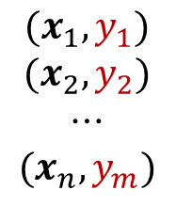

监督学习
$$x$$
测试数据
$$(x_{1},y_{1})$$
$$(x_{2},y_{2})$$
$$⋯$$
$$(x_{n},y_{m})$$
训 练/学习
函数/模型f(x)
训练数据
$$y$$
标记
事实上，f(x)是一个从x到y的映射

Slide 69


监督学习
+
-
+
-
+
(标记)苹果？
算法
训练
函数/模型
预测
学习
+
示例
标记
训练数据

Slide 70
建模和模型选择

Slide 71
与建模相关的要素
函数或模型f哪来？就需按先验作假设！如神经网络，依据？
相关要素
模型/映射函数f(.)刻画（如线性机, SVM, 神经网络等）
确定目标/损失函数(如平方损失, 互熵等,更一般的是凸与非凸）并优化获得模型
评测：泛化性能(可解释为举一反三的能力)

Slide 72
模型选择的困难：示范
目标:
分离2个类的给定样本但仍有好的预测性能/行为

Slide 73
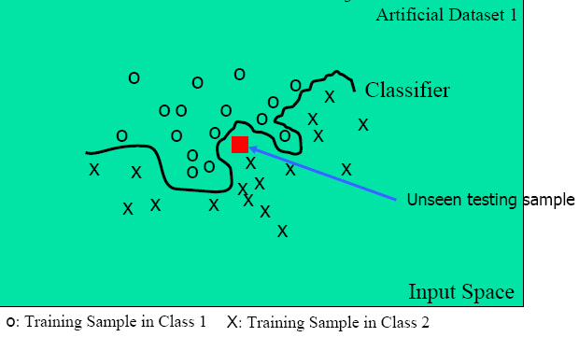
过拟合(Over-fitting)

Slide 74
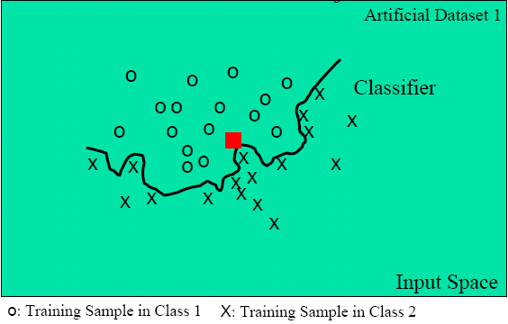
过拟合(Over-fitting)

Slide 75
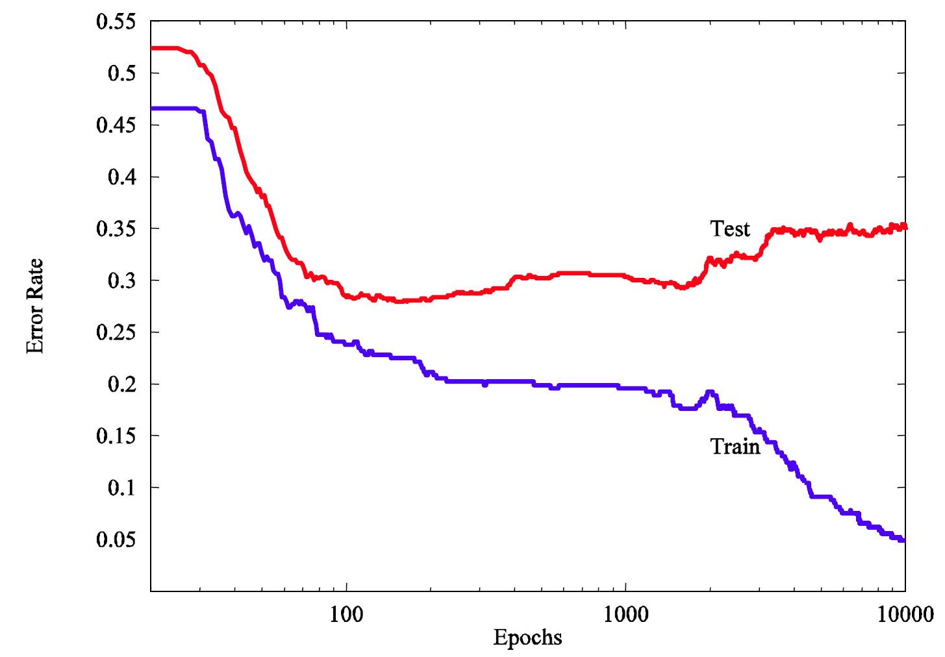
过拟合性能

Slide 76
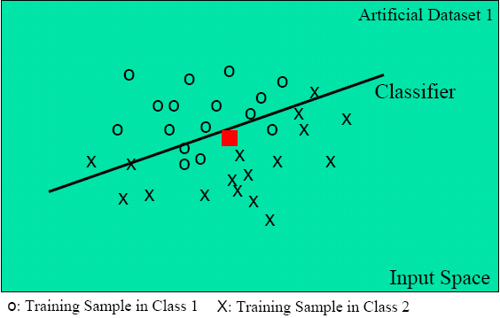
欠拟合(Under-fitting)

Slide 77
好的拟合(good-fitting)

Slide 78
因而，一个共存问题：病态性
有限的样本数或规模
大量甚至无穷个拟合函数/模型/假设能满足给定的有限观察==》
一个病态问题!!!
例子：给定部分序列：1 3 5 ？ ？
如何确定或选择一个拟合函数实现对先前未见过数据的良好预测，
所谓好的泛化性能(generalization Ability)；
困难所在: 病态问题！
即小(甚至零)的训练误差但实际仅有少量模型能有好的泛化性能！

Slide 79
为何？
1) 给定一组训练样本
2) 给定一组函数集H={f_{θ} |θ∈Ξ}，学习即是通过S从H找到一个期望的f 使其能对与训练数据服从同分布的未见过数据产生好的泛化或推广性，具体就是最小化
t(x)(或F(x)) 是真实但未知的映射函数/模型（x=》y).
然而，泛化误差不可计算，归咎于未知的P(x)和t(x)!

Slide 80
模型选择指导原则

Slide 81
模型选择指导原则
No Free Lunch Theorem
(没有免费午餐定理）==》 模型选择
没有天生优越的学习器，只有充分利用了与问题相关先验知识的模型才是优的！
事实是：
样本(经验)有限，先验甚少，因此从中所建的模型几乎没有一个是对的，只有相对好的！

Slide 82
典型方法
四类方法
1. 模型选择
2. 正则化/或规整化(Regularization) (√)
3. 模型组合或集成
4. 多视图方法
D. Schuurmans, F. Southey. Metric-based methods for adaptive model selection and regularization. ML, 48, 51-84, 2002

Slide 83
为何用正则化?
意图： 病态
所谓良态问题如果满足：
存在性
唯一性
连续性/稳定性
关键是如何转变？
良态
S. Haykin. Neural Networks: A Comprehensive Foundation. Tsinghua University Press, 2002

Slide 84
流行方法：Tikhonov(吉洪诺夫)正则化
1963, Tikhonov 提出了正则化或规整化) 去解病态问题.
动机:
借助某个辅助非负泛函/模型实现解的稳定化！
其中在泛函中嵌入了解或问题的先验信息 ➔
如 (深度)神经网络中的
1) 权衰减（Weight Decay）；2）退出(Dropout)；
3) 早期终止（Early Stopping）,……

Slide 85
本质是
结合问题的先验去建模
* Generalization（泛化）=Data （数据）+ Knowledge (知识)
常用先验知识:
输入与输出间的映射/拟合函数应当光滑(Smooth)！
意即： 相似输入对应相似输出！
[1] Olivier Bousquet & Bernhard Scholkopf 2003 ppt: Statistical learning theory

Slide 86
除涉及模型层面外，还有涉及特征层面的准则
Ugly Duckling Theorem（丑小鸭定理）
➔ 特征表示(Representation Learning)
没有天生好的特征，只有结合了与问题相关知识的表示才是好的。
Why？

Slide 87
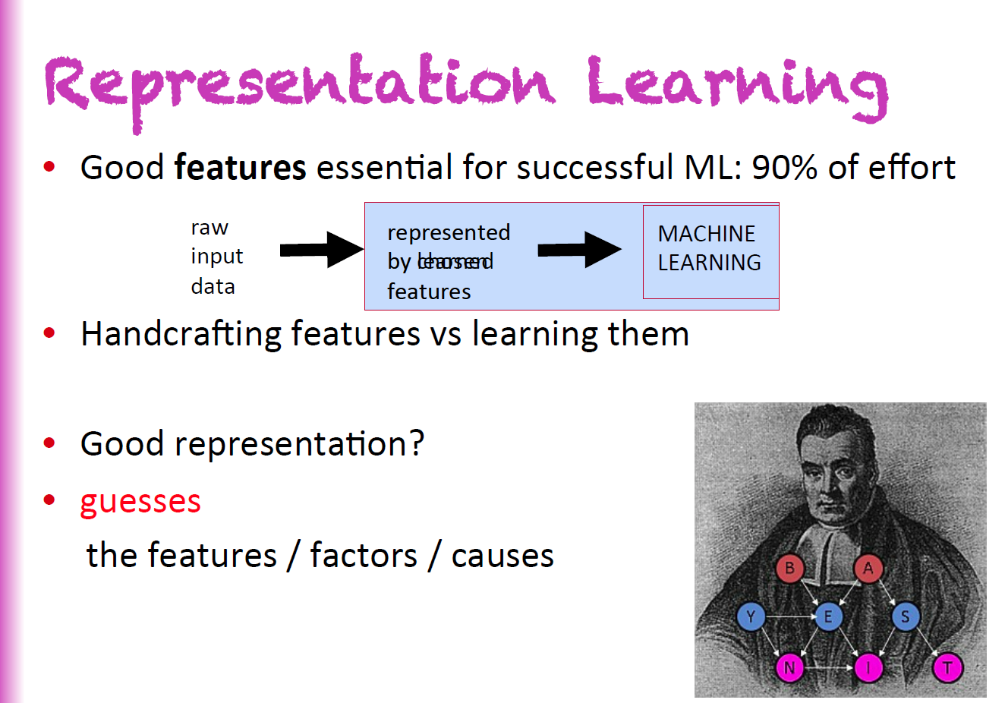
表示学习
Yoshua Bengio Deep learning, MLSS2014

Slide 88
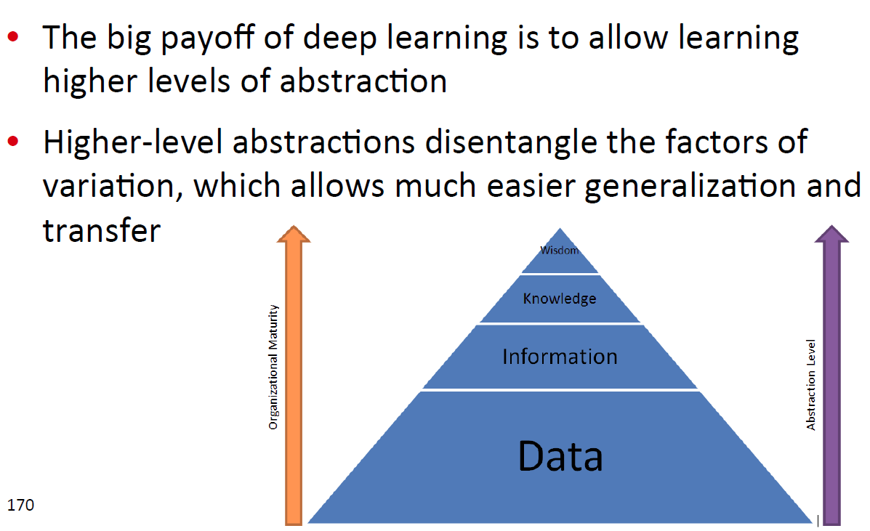
能习得多层抽象
payoff : 报酬
disentangle: 解析，理顺
Yoshua Bengio, Deep learning, MLSS2014

Slide 89
总之
在有限样本/经验下为预测未来建模，涉及
特征层面
模型层面
优化层面
…………

Slide 90
需关注的机器学习方法
Lifelong/Continual Learning（终身/连续学习）
Transfer Learning & Domain Adaption(迁移学习和域适应)
Reinforcement Learning(强化学习)
Adversarial Learning(对抗学习)
Meta-Learning（元学习）
……

Slide 91
从小数据学习到大数据学习
1.模型层面
大模型，大模型+领域知识
➔结合时空+特征类型+描述性知识+结构+……
2. 优化层面（依赖目标函数性状，如凸性等）
Online/Incremental Learning(联机/增量学习)
Distributed（分布）/parallel（并行） 学习 +异步优化
Speedup existing algorithms （加速现有算法）
3. 数据层面
总结(Summarizing)或提炼(Distilling)数据, 如用coreset/sketching技术
==》结合上面的1或2

Slide 92
结 束 语
AI开始从概念走向应用，未来AI将无处不在……, 因此机器学习……
挑战依然存在，不可期望AI可以解决所有问题
目前AI技术还在路上，远非处于AI的神奇大爆炸时代，还远未成
为一个理论完备的学科，任重道远。[Michael I. Jordan]。
“ 预测未来真的很难，尤其是提前预测更是难上加难”
[MIT AI Lab&CSAIL Rodney Brooks, http://rodneybrooks.com/the-seven-deadly-sins-of-predicting-the-future-of-ai/]
“在一个合理分工的社会里，提高生产力对每个人都有好处，问题不在于技术，而是利益如何分配”[深度学习之父，G. Hinton, http://mp.weixin.qq.com/s/ZMQbdMSTNrWxPxexu7sk_g]

